Slide 1
PROJET GI22 ADMINISTRATION SYSTÈME
Git & GitHub
Déploiement d'un site web avec Apache
Nana Aichatou
Meryem Chalh
Khadija Benchaouafa
Noura Ajarra
GI22 · Administration Système · 2025-2026

Slide 2
Plan de la présentation
PARTIE 1
PARTIE 2
Git & GitHub
Déploiement Apache
•
Qu'est-ce qu'un VCS
•
Installation du serveur
•
Le cycle Git
•
Virtual Host personnalisé
•
Pare-feu UFW
•
Git vs GitHub
•
Site final

Slide 3
PARTIE 1
Git & GitHub
Le système de contrôle de version moderne

Slide 4
Qu'est-ce que Git ?
Un système de contrôle de version (VCS) distribué, libre et gratuit, créé en 2005 par Linus Torvalds.
Locaux
Centralisés
Distribués
RCS
SVN, CVS
Git
Un seul utilisateur.
Fichiers locaux uniquement.
Serveur unique.
Point de faille unique.
Chaque développeur a une
copie complète de l'historique.

Slide 5
Le cycle Git
Du fichier de travail au dépôt : les quatre étapes essentielles.
01
02
03
04
→
→
→
Working Directory
Staging Area
Commit
Repository
nano file.md
git add .
git commit -m
git push
Votre espace de travail local.
Préparation des fichiers.
Enregistrement d'une version.
Sauvegarde dans le dépôt.

Slide 6
Git vs GitHub
Deux outils complémentaires, souvent confondus.
GIT
GITHUB
Outil local
Plateforme cloud
Logiciel installé sur votre machine.
Gère l'historique et les versions en local.
Fonctionne hors ligne.
Service d'hébergement de dépôts Git.
Permet le partage et la collaboration.
Alternatives : GitLab, Bitbucket.
clone · push · pull · fetch — les commandes qui relient les deux

Slide 7
PARTIE 2
Déploiement Apache

Slide 8
Répartition des rôles
Un projet mené à 4, chacune avec une responsabilité bien définie.
01
Nana-Aichatou
02
Meryem Chalh
Administratrice système
Architecte configuration
Installation & configuration d'Apache
Virtual Host & fichier hosts
03
Noura Ajarra
04
Khadija Benchaouafa
Développeuse front-end
Responsable sécurité & Git
Création de la page HTML/CSS
UFW, dépôt GitHub & documentation

Slide 9
Stratégie choisie : Big Bang Deployment — déploiement en une seule fois, simple et rapide.
Un site statique : le Big Bang est le bon choix.
AVANTAGES
Simple & rapide
À NOTER
Limites
NOTRE CONTEXTE
Projet pédagogique
Une seule mise en production.
Pas de coordination complexe entre versions.
Un bug impacte tout le site en même temps.
Peu adapté aux grandes applications en production.
Site vitrine statique, hébergé localement.
Déploiement en une seule fois → mise en ligne immédiate du site complet

Slide 10
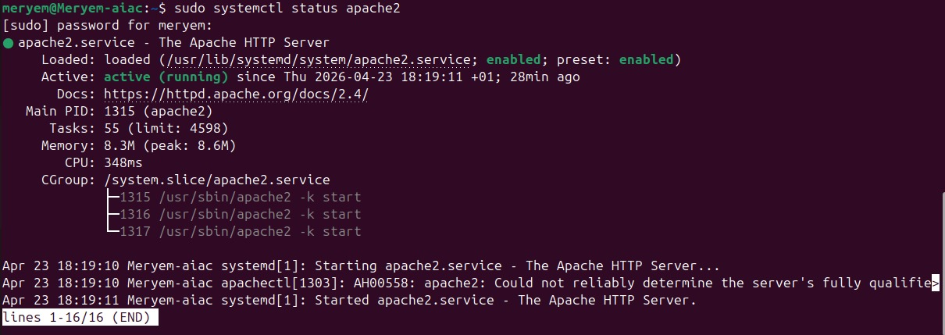
Installation d'Apache
Installation du serveur Apache et vérification que le service tourne correctement.
$ sudo apt update
$ sudo apt upgrade -y
$ sudo apt install apache2
$ sudo systemctl status apache2
✓ active (running)
Capture : statut apache2 — active (running)

Slide 11
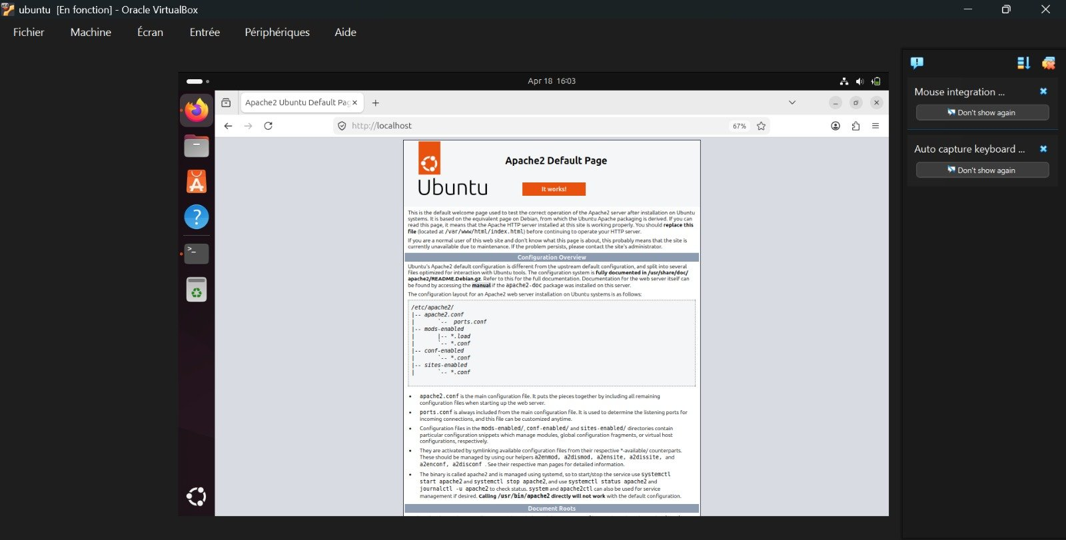
Vérification de la page par défaut
Test du serveur
URL testée : http://localhost
La page par défaut d’Apache2
Fichier source:/var/www/html/index.html
Capture : page Apache2 Default sur Ubuntu (VirtualBox)

Slide 12
Configuration du Virtual Host
Création d'un hôte virtuel monsite.local pour héberger le site personnalisé.
A. Créer le fichier de conf + hosts
B. Activer le site & tester
# Créer le dossier du site
$ sudo mkdir /var/www/monsite
# Créer la conf du Virtual Host
$ sudo nano /etc/apache2/sites-available/
monsite.conf
# Ajouter dans /etc/hosts
$ sudo nano /etc/hosts
# Activer le nouveau site
$ sudo a2ensite monsite.conf
# Désactiver le site par défaut
$ sudo a2dissite 000-default.conf
# Tester la config + recharger
$ sudo apache2ctl configtest
$ sudo systemctl reload apache2
Résultat : le site sera accessible via http://monsite.local

Slide 13
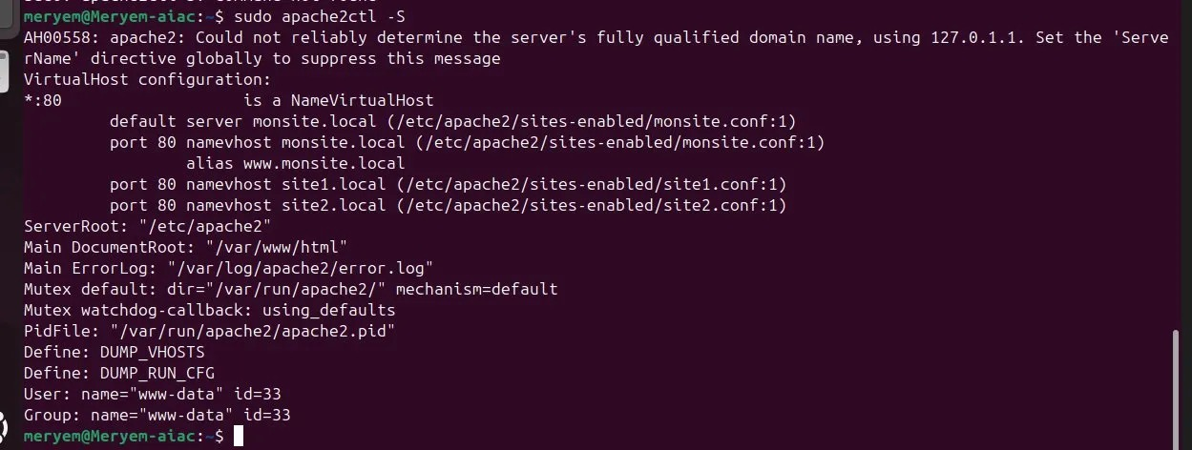
Virtual Host activé et reconnu
La commande apache2ctl -S confirme que monsite.local est bien pris en compte par Apache.
Capture : sudo apache2ctl -S — monsite.local est bien listé comme default server
✓ monsite.local
✓ ✓ www.monsite.local
✓ Port 80

Slide 14
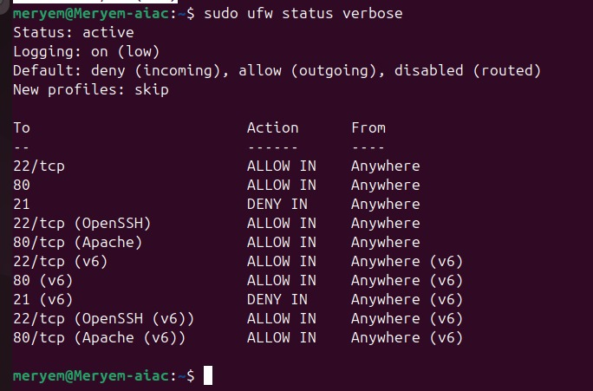
Configuration du pare-feu UFW
Activation d'UFW et ouverture des ports nécessaires (SSH, HTTP) pour sécuriser le serveur.
# Autoriser SSH en premier !
$ sudo ufw allow OpenSSH
# Autoriser Apache (HTTP + HTTPS)
$ sudo ufw allow 'Apache Full'
# Activer UFW
$ sudo ufw enable
$ sudo ufw status verbose
✓ 22/tcp · SSH
✓ 80/tcp · HTTP
✗ 21 · FTP
Capture : ufw status verbose — pare-feu actif

Slide 15
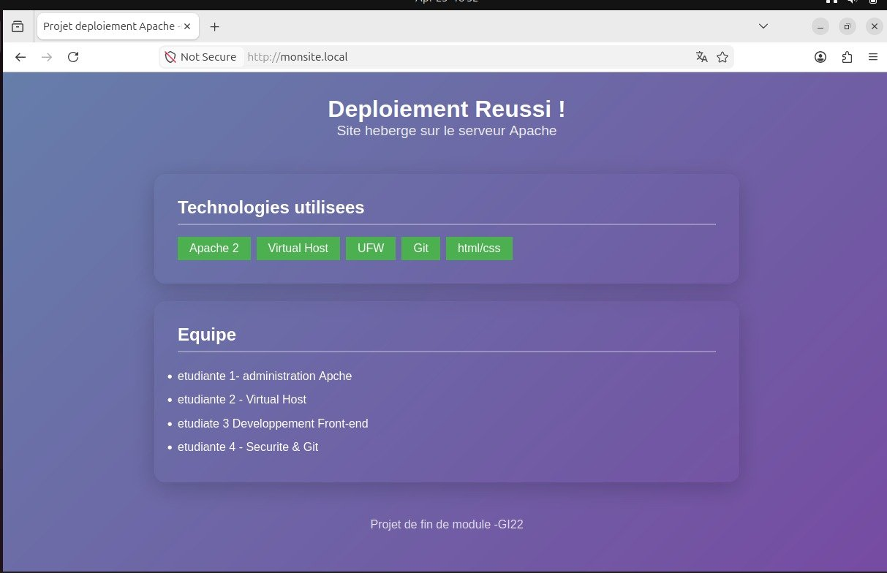
Site déployé et fonctionnel
Le site personnalisé répond à http://monsite.local — projet livré avec succès.
TECHNOLOGIES
Apache 2
Serveur HTTP
Virtual Host
Hébergement multi-sites
UFW
Pare-feu
Git & GitHub
Contrôle de version
HTML / CSS
Front-end
Capture : http://monsite.local — « Déploiement Réussi »

Slide 16
SYNTHÈSE
Projet livré
Merci pour votre attention

